Slide 1
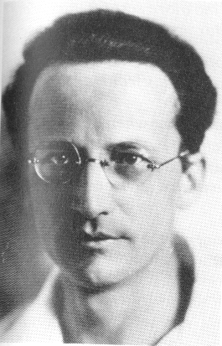

薛定谔（Erwin Schrödinger，1887─1961）奥地利物理学家.
1926年建立了以薛定谔方程为基础的波动力学,并建立了量子力学的近似方法 .
1933年与狄拉克获诺贝尔物理学奖.
END

